Slide 1


HBase技术交流分享

Slide 2
Agenda
HBase在大数据领域的定位
网易HBase核心应用场景
RIT & HBCK
HBase问题排查思路

Slide 3
大数据体系有一统天下的平台吗？

Slide 4
HBase能干啥？HBase适合干啥？

Slide 5
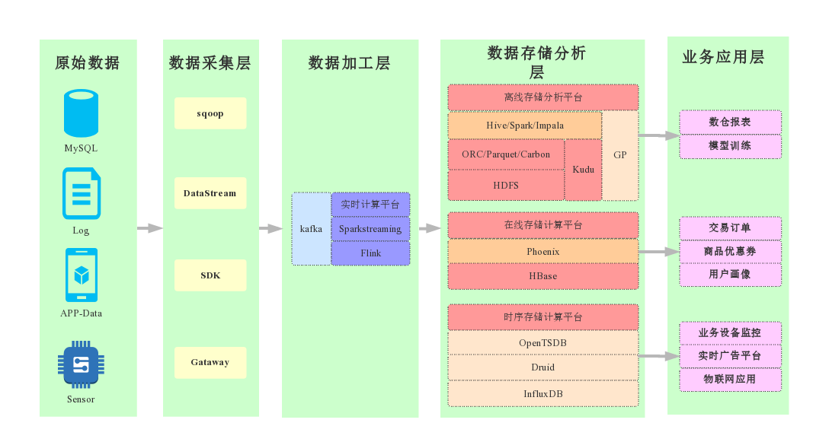

Slide 6
Agenda
HBase在大数据领域的定位
网易HBase核心应用场景
HBCK & RIT
HBase问题排查思路

Slide 7
网易HBase核心应用场景
300+物理机
3PB+数据量

Slide 8
网易HBase核心应用场景
网易考拉
网易云音乐
网易新闻客户端
网易哨兵平台
网易数据采集平台
数据中心推荐服务
网易易盾
网易七鱼
网易猛犸大数据
网易支付
网易广告平台
新闻头条推荐
Notes:
独立集群：独立业务线，核心业务
共享集群：对服务质量没有绝对的要求

Slide 9
网易HBase核心应用场景 – 在线服务类
用户
原始
数据
模型算法
在线服务
MR/Spark
HBase
HDFS
HDFS
bulkload
HDFS
Notes:
2.0真正能用上生产环境还需要很长一段时间，个人觉得RSGroup Backport到1.x版本是目前最好的办法。Backport没有想象中的难，一个人花两三周时间目测就可以搞定

Slide 10
网易HBase核心应用场景 – 在线服务类
网易新闻推荐
用户画像业务
云音乐歌单
电商优惠券玩法

Slide 11
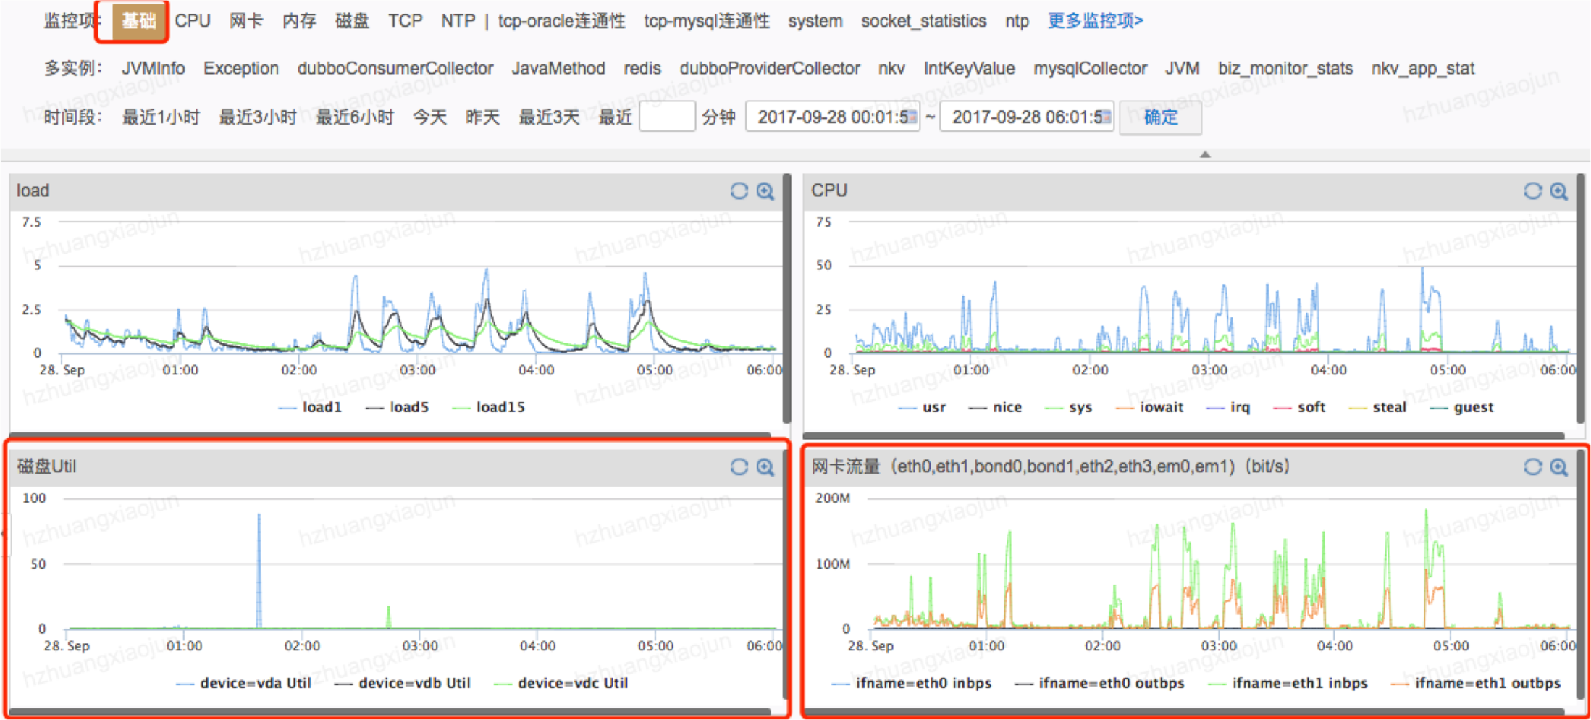
网易HBase核心应用场景 – 监控类
OpenTSDB升级版：采集层、聚合层完全自研
Notes:
类似于OpenTSDB，不过采集层和聚合层完全重新设计

Slide 12
网易HBase核心应用场景－订单信息类
电商历史订单
私信通知
App push通知
易信历史消息

Slide 13
网易HBase核心应用场景－其他
酷炫大屏
商品的保存和上下架操作记录
电商搜索历史纪录
日志明细归档
cdn流量及带宽数据
信息安全用户轨迹

Slide 14
Agenda
HBase在大数据领域的定位
网易HBase核心应用场景
HBCK & RIT
HBase问题排查思路

Slide 15
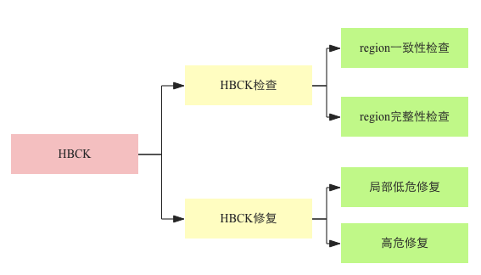
HBCK

Slide 16
HBCK - HBCK检查什么？
HBase Region一致性
集群中所有region都被assign，而且deploy到唯一一台RegionServer上
该region的状态在内存中、hbase:meta表中以及zookeeper这三个地方需要保持一致
HBase 表完整性
对于集群中任意一张表，每个rowkey都仅能存在于一个region区间

Slide 17
HBCK – 常用检查命令
./bin/hbase hbck
./bin/hbase hbck –details
./bin/hbase hbck TableFoo TableBar

Slide 18
HBCK - 局部低危修复
-fixAssignments ：修复没有assign、assign不正确或者同时assign到多台RegionServer的问题region。
-fixMeta ：主要修复.regioninfo文件和hbase:meta元数据表的不一致。修复的原则是以HDFS文件为准：如果region在HDFS上存在，但在hbase.meta表中不存在，就会在hbase:meta表中添加一条记录。反之如果在HDFS上不存在，而在hbase:meta表中存在，就会将hbase:meta表中对应的记录删除。

Slide 19
HBCK –高危修复
region区间overlap相关问题的修复属于高危修复操作，因为这类修复通常需要修改HDFS上的文件，有时甚至需要人工介入。
对于这类高危修复操作，建议先执行hbck -details详细了解更多的问题细节，再执行相应的修复命令

Slide 20
HBCK –高危修复
-repair｜-fix 命令强烈不建议生产线使用

Slide 21
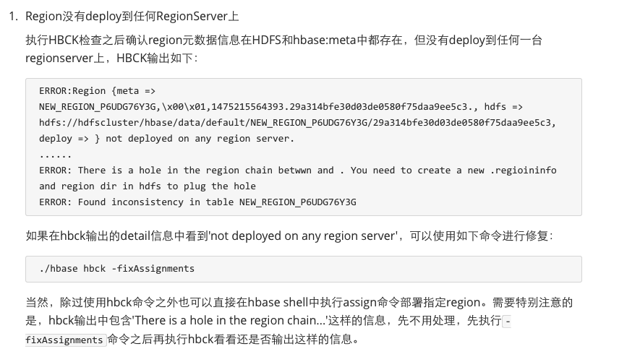
HBCK –案例

Slide 22
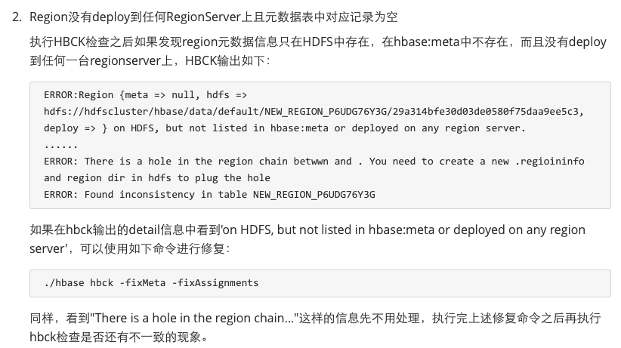
HBCK –案例

Slide 23
RIT处理套路
套路一：pending_open（或pending_close）状态的region通常可以使用hbck命令修复
套路二：failed_open （或failed_close）状态的region通常无法使用hbck命令修复
套路三：failed_open （或failed_close）状态的region需检查日志确认region无法打开关闭的具体原因
套路四：region处于RIT状态但hbck显示正常，把zk上的region-in-transaction节点相关region删除，重启master

Slide 24
Agenda
HBase在大数据领域的定位
网易HBase核心应用场景
HBCK & RIT
HBase问题排查思路

Slide 25
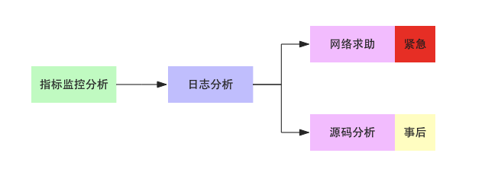
HBase问题基本排查套路

Slide 26

HBase不可取排查套路
刚刚一台RS莫名宕机了，起了好几次都没起来，有谁知道怎么回事？
有个Region不知道为什么处于RIT了（截个图），急救急救！

Slide 27
HBase – 监控体系
业务读写响应变慢，写入阻塞，RS宕机…，第一反应都应该去看监控！
就像发生一起交通事故，第一反应是去看摄像头！
监控做好了，几乎所有的异常都可以及时反映出来！
资源使用情况，队列使用情况，业务相互干扰情况，Compaction情况，GC情况

Slide 28
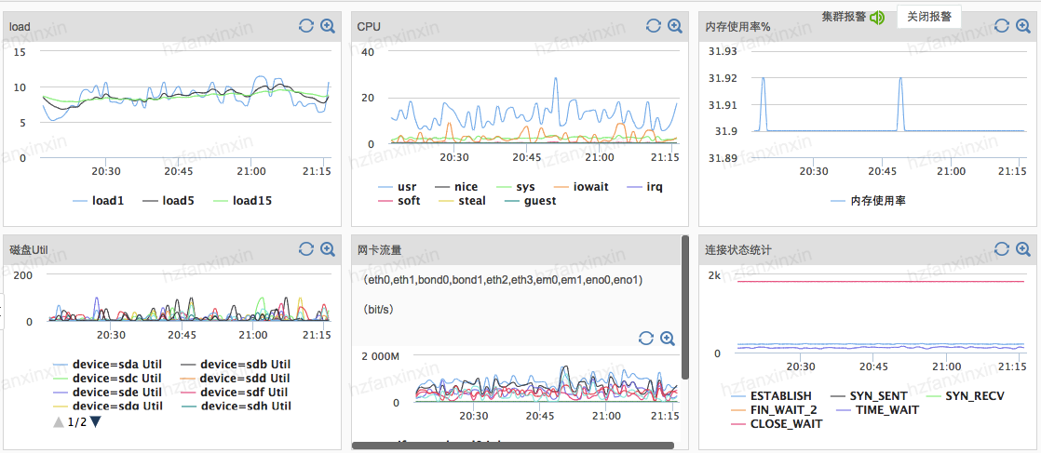
HBase – 监控体系

Slide 29
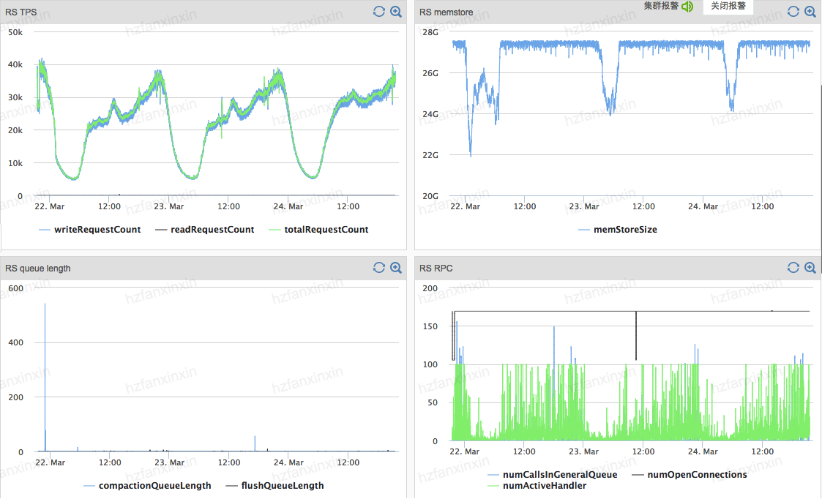
HBase排查问题思路

Slide 30
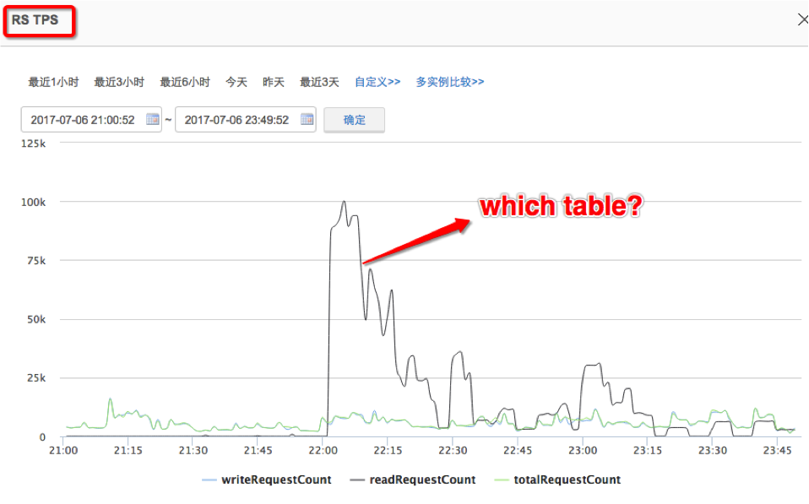
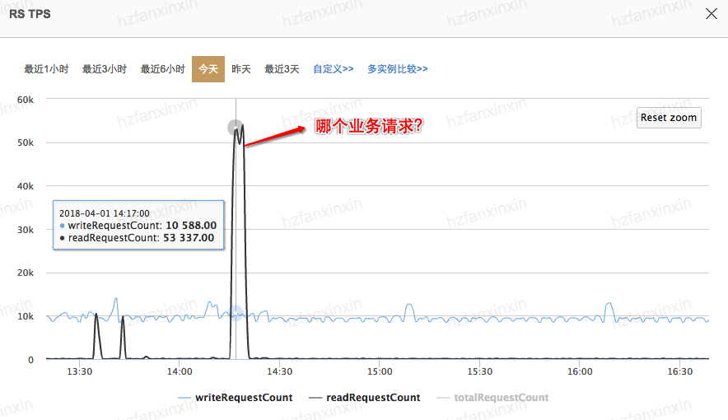
HBase排查问题思路

Slide 31
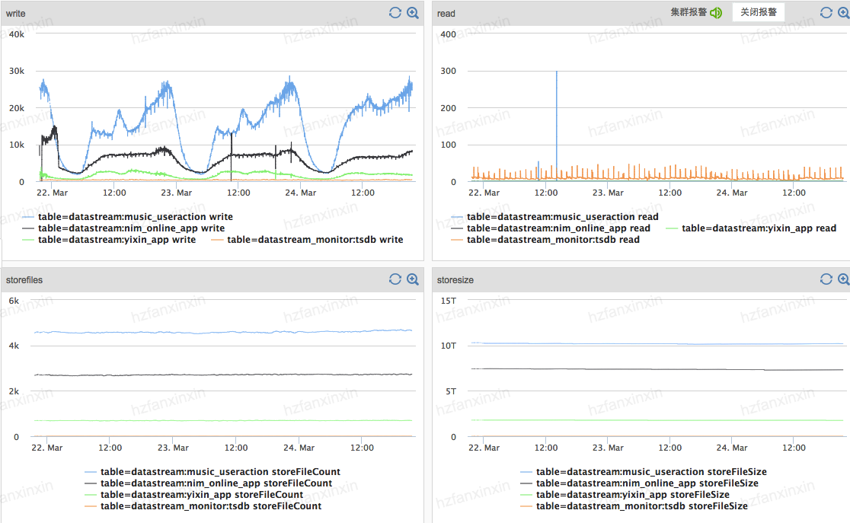
HBase排查问题思路

Slide 32
HBase-日志分析
监控分析只能告诉你可能是什么原因，间接原因
日志分析才能告诉你问题的精确原因，最直接原因。
一般的问题都能在日志中找到直接原因，再根据原因找答案。
通过日志分析可以弄清楚事情的来龙去脉，监控不会告诉你那么多

Slide 33
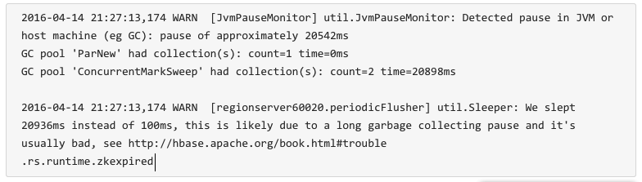
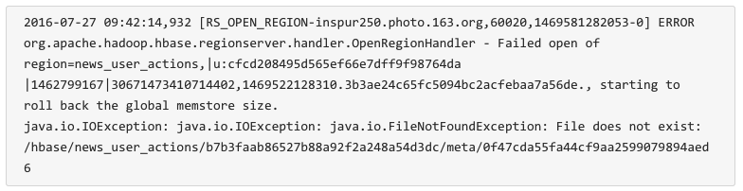
HBase-日志分析

Slide 34
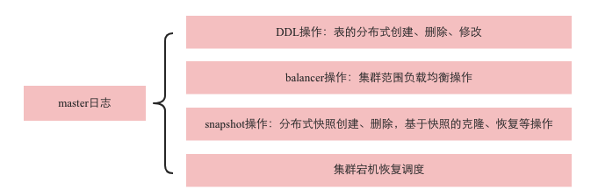
HBase-日志分析

Slide 35
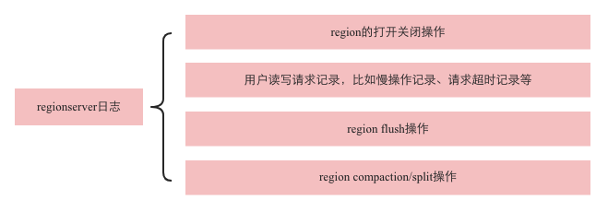
HBase-日志分析

Slide 36

HBase网络求助

Slide 37
HBase社区邮件
jira
订阅社区邮件：dev-subscribe@hbase.apache.org

Slide 38
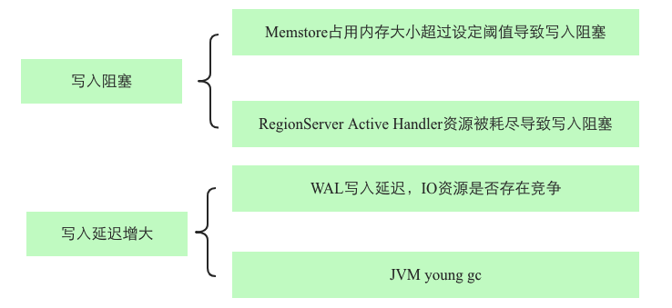
HBase常见问题

Slide 39
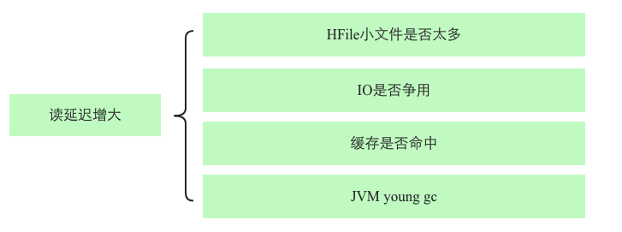
HBase常见问题

Slide 40
如果重度依赖HBase，有必要对HBase源码进行深入理解

Slide 41
